Slide 1

Procena veličine, cene i planiranje projekta
Predrag Dimitrijević 1126/2015

Slide 2

Uvod
Određivanje vremena i novca potrebnog za izradu projekta je proces koji se sastoji od više koraka.
Taj proces uključuje procenu količine truda, osnivanje plana i izračunavanje cene projekta.
Proces se ponavlja tokom čitavog životnog ciklusa projekta, kako dolazi do promena zahteva i ostalih faktora.

Slide 3
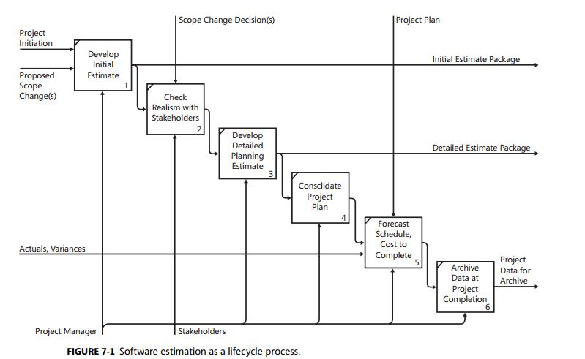
Procena cene kao proces

Slide 4
Procena cene kao proces (2)
Inicijalna procena
Provera sa zainteresovanim stranama oko izvodljivosti inicijalnog plana
Detaljna procena projekta
Konsolidacija plana
Određivanje rasporeda plana i cene potrebne da se projekat završi
Arhivirati podatke nakon završetka projekta

Slide 5
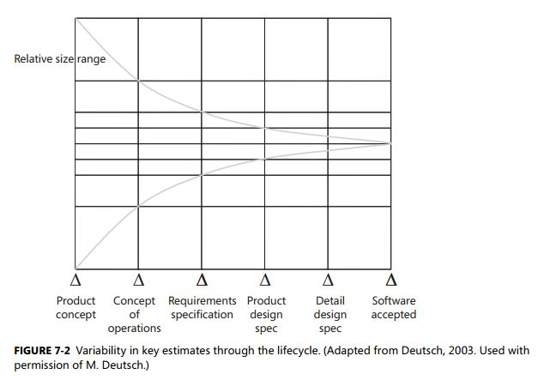
Promenljivost procene kao funkcija perioda trajanja projekta

Slide 6
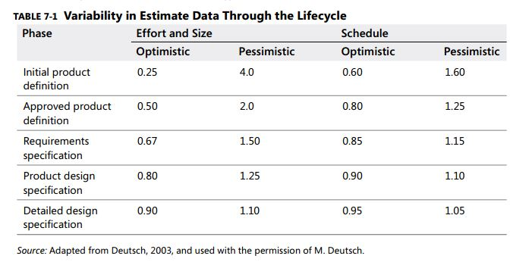
Promenljivost procene kao funkcija perioda trajanja projekta (2)

Slide 7
Promenljivost procene kao funkcija perioda trajanja projekta (3)
Što je više vremena prošlo u radu na projektu, to tačnije možemo proceniti kad će se projekat završiti, koliko truda će nam biti potrebno i koliko će to sve koštati.
Na grafu vidimo optimističku i pesimističku procenu. Kako vreme odmiče, razlika se smanjuje.

Slide 8
Određivanje cene i veličine softverskih projekata
Više od 40 godina je u sofverskoj industriji bilo pokušaja da se osnuju metode za precizno određivanje cene i veličine projekata.
Nedostatak sličnosti između projekata određivanje čini težim, međutim određivanje sličnih elemenata doprinosi olakšanju.
Veliki broj softverskih naučnika je odabralo da proučava projekte u smislu težine, rizika i kompleksnosti i da proučava veštine ljudi koji će raditi na projektu.

Slide 9
Određivanje cene i veličine softverskih projekata (2)
Menadžerski aspekt je uglavnom bio ignorisan.
Istraživanja su pokazala da tehnike procene pokazuju da je stopa greške 85% do 610% na samom početku projekta, odnosno 50% do 100% nakon kalibracije.
Jedan od načina za određivanje jeste procena broja linija izvornog koda ( source lines of code - SLOC)

Slide 10
Bitne tačke procene
Procena (cene i vremena) projekta nije njegov plan, već samo njegova ulazna informacija.
Funkcija promenljivosti bi trebalo da prati svaku procenu.
Promena faktora kako bi se zadovoljili odgovori prizivaju nevolju.

Slide 11
Bitne tačke procene (2)
Udružiti se sa klijentom kako bi zajedno delili rizike i probleme kao odrasli.
Biti iskren - ako raspored plana ne deluje izvodljivo, verovatno nije.
U izmeni plana projekta uzeti u obzir šta je klijentu prioriet da se završi.

Slide 12
Osnovni oblik formule za procenu projekta
E = p * S
E - Količina truda koja se meri u Osoba-Mesecima (Person-Month)
p - Konstanta produktivnosti čija vrednost zavisi od autora i koja predstavlja broj SLOC-a po jednoj Osobi-Mesecu
S - Veličina projekta koja se meri u hiljadama linija izvornog koda (KLOC)

Slide 13
Nalazi IBM-a
Istraživanje IBM-a nad 60 projekata je proizvelo model sledećeg oblika.
L je veličina projekata koja se meri u KLOC-ovima
5.2 je skalirajući faktor
$E=5.2∗L^{0.91}$

Slide 14
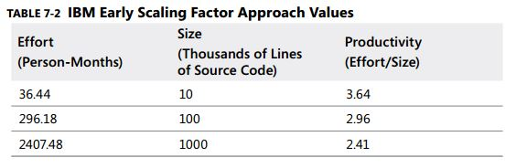
Nalazi IBM-a (2)

Slide 15
Menadžment Softverskog životnog ciklusa
Software Lifecycle Management (SLIM)
Uglavnom korisna za projekte sa visokim stepenom truda
S je veličina projekta merena u KLOC-ovima
C konstanta tehnologije
K je ukupni trud meren u programer-godinama
t je broj godina potreban za razvoj softvera
$S=C∗K^{\left(1/3\right)}∗t^{\left(4/3\right)}$

Slide 16
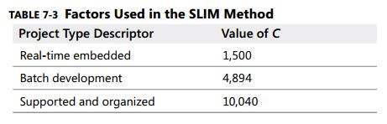
Menadžment Softverskog životnog ciklusa (2)

Slide 17
Metod Procene Funkcijskih Poena
Function Point Estimation Method
Ovom metodom se relativno precizno dobija veličina projekta merena u SLOC-ovima

Slide 18
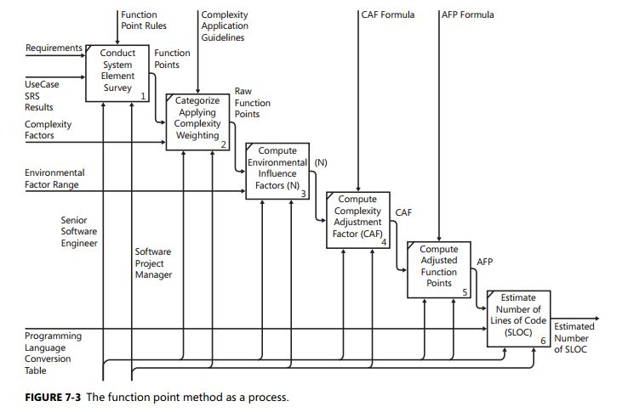
Metod Procene Funkcijskih Poena (2)

Slide 19
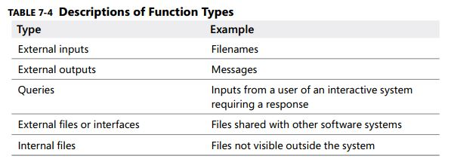
Metod Procene Funkcijskih Poena (3)
Svaka funkcija se može okarakterisati kao jedan od sledećih tipova

Slide 20
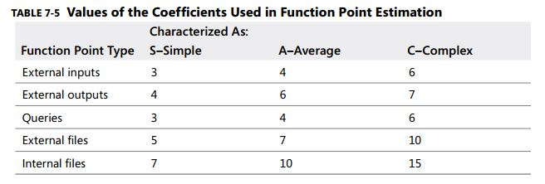
Metod Procene Funkcijskih Poena (4)
Potrebno je svakoj funkciji dodeliti kompleksnost (S - prosto, A - srednje, C - kompleksno) i na osnovu toga dobiti nepromenjeni funkcijski broj (UFC - unadjusted function count)

Slide 21
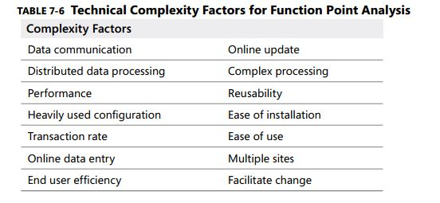
Metod Procene Funkcijskih Poena (5)
Iz tabele faktora kompleksnosti svakoj stavci dodeliti odgovarajuću vrednost od 0 do 5 gde 0 predstavlja stavku koja najmanje komplikuje projekat, a 5 najviše. Sabrati sve te vrednosti.

Slide 22
Metod Procene Funkcijskih Poena (6)
Izračunati faktor kompleksnosti tehnologije koristeći formulu
Izračunati korigovane funkcijske poene koristeći formulu
$T_{cf}=0.65+\left(N/{100}\right)$
$FP=UFC∗T_{cf}$

Slide 23
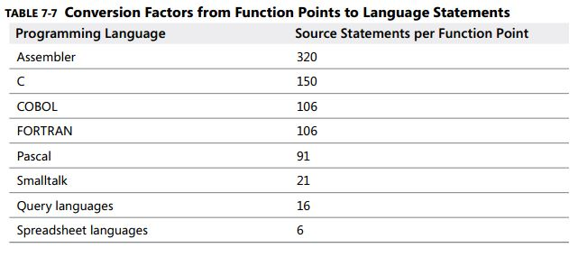
Metod Procene Funkcijskih Poena (7)
Iz tabele konverzije FP u SLOC na osnovu programskog jezika izračunati ukupnu veličinu projekta u SLOC-u

Slide 24
3D Metod Funkcijskih Poena
Pošto je prethodni metod bio razvijen na osnovu izrada poslovnih aplikacija, mnogi programeri koji su radili na stvarno-vremenskim sistemima nisu smatrali da je ovaj metod njima upotrebiv.
Zbog toga je razvijena nova metoda bazirana na prethodnoj, a koja uzima u obzir i ostale vrste softvera.
Zove se 3D zato što razmatra 3 dimenzije aplikacije.

Slide 25
3D Metod Funkcijskih Poena (2)
Dimenzija podataka - dimenzija preuzeta iz prethodne metode. Obrađuje interne datoteke, ulaz, izlaz, upite...

Slide 26
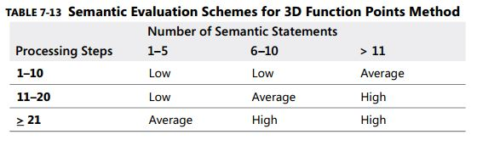
3D Metod Funkcijskih Poena (3)
Funkcijska dimenzija - dimenzija usredsređena na obrade koje se dešavaju unutar sistema.

Slide 27
3D Metod Funkcijskih Poena (4)
Dimenzija kontrole - usredsređuje se na aspekt stanja stvarno-vremenskog sistema. Bitni faktori su konkurentnost, dešavanja (event), vreme itd. Vrednost se meri brojem tranzicija stanja potrebnim za određenu aktivnost.

Slide 28
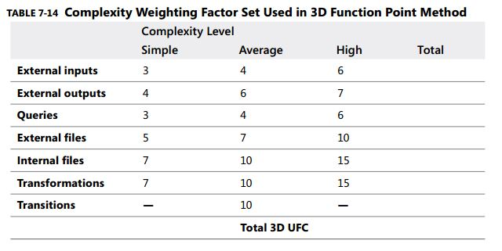
3D Metod Funkcijskih Poena (5)

Slide 29
Metod procene zasnovan na pseudokodu
Jedan od načina za dobijanje broja linije koda zasnovan na što ranijem pisanju pesudokoda.
Razviti tabelu koja za svaku vrstu iskaza određuje koliko je potrebno linije koda.
Na osnovu toga dobiti ukupan broj linija koda.

Slide 30
Model Konstruktivne Cene
Constructive Cost Model (COCOMO)
Jako polularan ali nije onaj koji je najčešće korišćen.
Od njega je nastao COCOMO II

Slide 31
Model Konstruktivne Cene (2)
COCOMO je zasnovan na osnovu sledeće dve jednačine
MM - procenjeni trud meren u osoba-mesecima
KDSI - hiljade isporučivih linija izvornog koda
TDEV - vreme razvijanja softvera mereno u osoba-mesecima
$MM=a∗KDSI∗b$
$TDEV=c∗MM∗d$

Slide 32
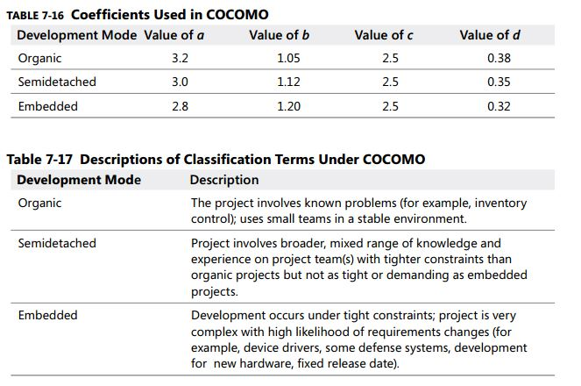
Model Konstruktivne Cene (3)
Koeficijenti a, b, c i d se uzimaju iz tabele u zavisnosti od načina razvijanja.

Slide 33
Model Konstruktivne Cene (4)
COCOMO se sastoji iz sledeća 4 koraka
Odrediti način razvijanja.
Proceniti veličinu projekta u KDSI
Izračunati MM
Izračunati TDEV

Slide 34
COCOMO II
COCOMO II tretira problem kroz 3 faze
Model delova aplikacije
Model ranog dizajna
Post-Arhitektonski model

Slide 35
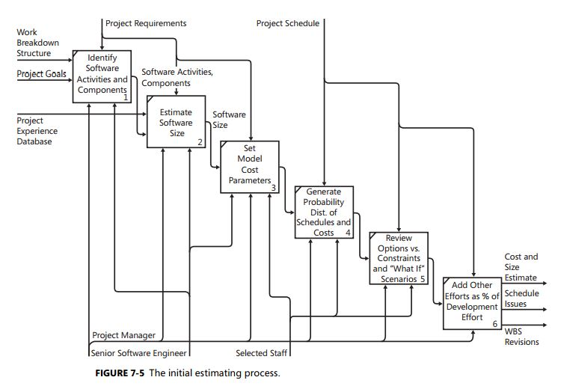
Izračunavanje truda kao dvofazni proces (COCOMO II)
Inicijalna procena plana

Slide 36
Izračunavanje truda kao dvofazni proces (COCOMO II) (2)
Inicijalna procena plana
Indetifikovati aktovnosti i komponente softvera
Izračunati veličinu softvera (SLOC)
Postaviti parametre cene modela
Generisati raspodelu verovatnoće rasporeda i cena
Proučiti mogućnosti u odnosu na ograničenja i "šta ako" scenarija
Dodati ostale vrednosti truda kao procenat razvojnog truda

Slide 37
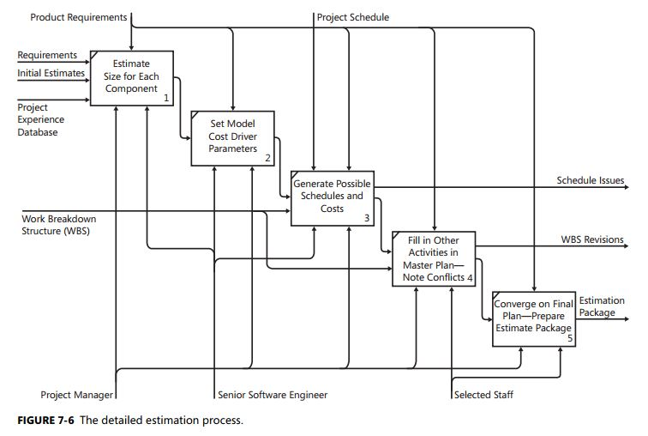
Izračunavanje truda kao dvofazni proces (COCOMO II) (3)
Detaljna procena plana

Slide 38
Izračunavanje truda kao dvofazni proces (COCOMO II) (4)
Detaljna procena plana
Proceniti veličinu svake komponente
Postaviti parametre cene modela
Generisati raspodelu verovatnoće mogućih rasporeda i cena
Uneti ostale aktivnosti u master plan, beležeći konflikte
Konvergirati ka krajnjem planu i spremiti paket procene

Slide 39
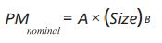
Procena razvojnog truda (COCOMO II)
PM – trud meren osoba-mesecima
A – konstanta
B – skalirajući faktor
S – veličina projekta u KLOC

Slide 40
Metoda cene promenljivosti
Koraci ove metode su:
Odrediti cenu projekat bez ikakvih nepredvidivih cena
Odrediti dužinu trajanja projekta bez nepredvidivih događaja
Proceniti broj izmena u jedinici vremena.
Odrediti prosečnu cenu promene kao deo originalne procene.

Slide 41
Metoda cene promenljivosti (2)
Formula za račnunanje cene promenljivosti je
CV - cena promenljivosti
n - broj izmena koje se dese u projektu
f_{c} - koeficijent promenljivosti cene od izmene
μ - prosečna cena izmene kao decimala
C - originalna cena projekta
$CV={n^{2}∗{\left(f_{c}\right)}^{2}∗{\left(μ_{c}\right)}^{2}}/{{\left(C\right)}^{2}}$

